Slide 1
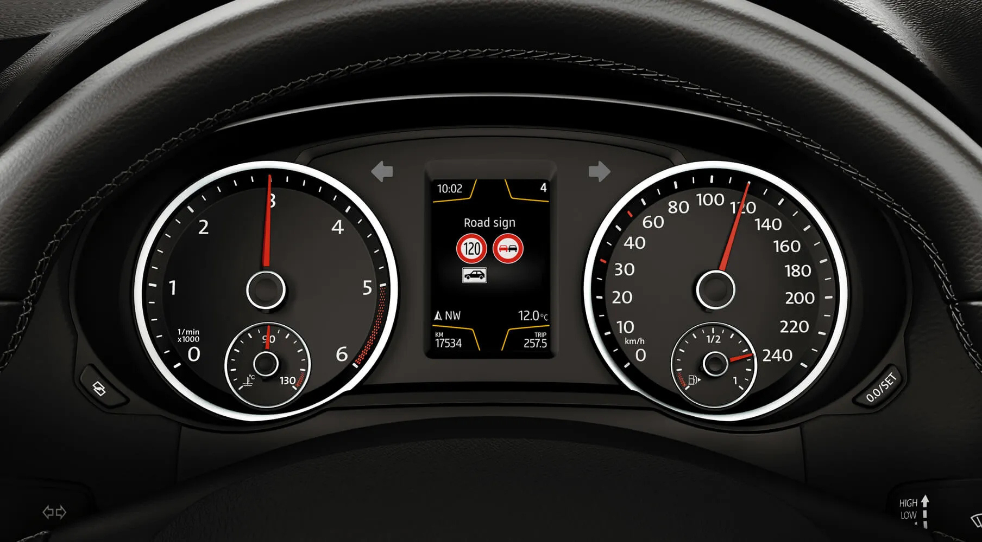
Détection et Classification des Panneaux de Signalisation avec YOLO
Renforcer la Sécurité Routière grâce à l'IA
Présenter par:
ANOUK Zakariae
Encadrer par:
P. KHAMJANE Aziz

Slide 2
PLAN
Méthodologie
01
02
Introduction
Résultats
04
03
Modèle

Slide 3
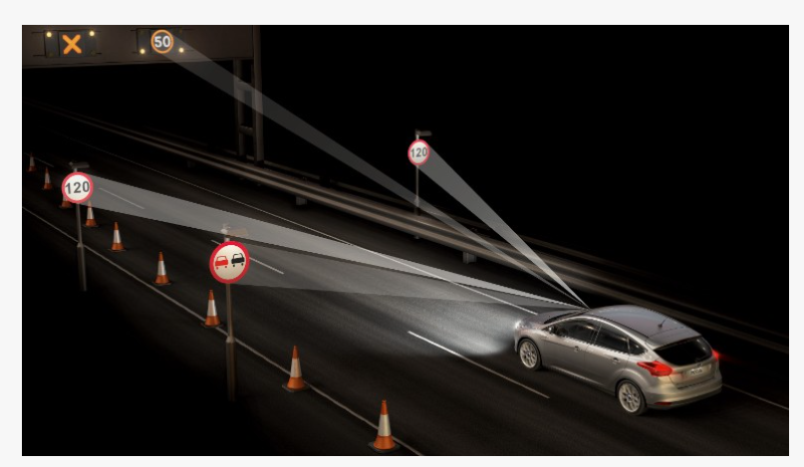
Introduction :
Problématique :
La détection des panneaux de signalisation routière est indispensable pour le déplacement des véhicules autonomes.
01

Slide 4



Introduction :
Objectifs :
Modèle de détection
Développer un modèle pour détecter les panneaux de signalisation routières
Modèle de classification
Développer un modèle de classification pour classifier les panneaux détectés en catégories prédéfinis
02

Slide 5
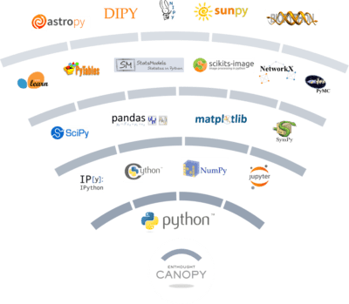
Outils et Technologies :
Langage de Programmation : Python.
Bibliothèques :
Manipulation et traitement des données :
- pandas
- numpy
- sklearn
Opérations sur les fichiers :
- os
- shutil
Traitement des images :
- PIL (Image)
- cv2
Deep learning:
- torch
- ultralytics (YOLO)
Matériel : Kaggle pour l'entraînement et l'évaluation
03

Slide 6





METHODOLOGIE
04

Slide 7

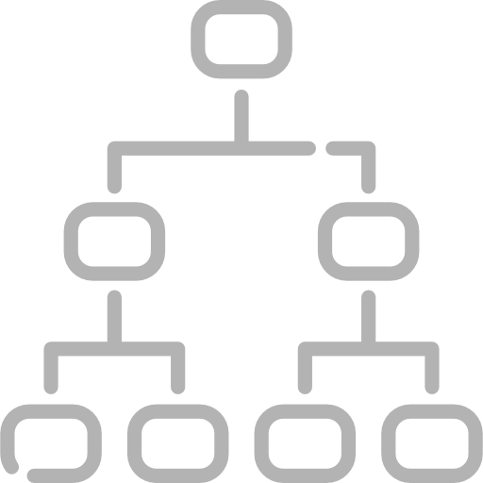



Méthodologie :
Etape 1
Etape 2
Etape 3
Etape 4
Etape 5
Extraction
Structuration
Labilisation
Entrainement
Test
Extraction de 2 categories des images une pour la detection et l’autre pour la classification
Les images doivent respecter une structure bien précise pour l’entraînement des modèles.
Créer les differentes labels pour l’entraînement des modèles.
Entrainer le modèle YOLOV8 pour la détection et ensuite pour la classification
Tester le modèle final sur les données de test
05

Slide 8
Méthodologie :
Données de detection
La base de données GTSDB (German Traffic Sign Detection Benchmark) pour la detection , téléchargé depuis Kaggle :
Ensemble | Sous-Ensemble | Contenu | Nombre d'images
Train | images | Images pour l'entraînement | 503
New_Train | labels | des fichiers .txt contient les coordonnées des bounding boxes et les classes. | 503
Validation | images | Images utilisées pour l'évaluation | 126
Validation | labels | des fichiers .txt contient les coordonnées des bounding boxes et les classes. | 126
Test | images | Images pour l'évaluation finale | 111
Test | labels | des fichiers .txt contient les coordonnées des bounding boxes et les classes. | 111
06

Slide 9
Méthodologie :
Données de classification
La base de données GTSRB (German Traffic Sign Recognition Benchmark) pour la classification , téléchargé depuis Kaggle contient plus de 40 classes représentant différents types de panneaux routiers :
Ensemble | Sous-Ensemble | Contenu | Nombre d'images
Train | images | Images pour l’entrainment | 31367
New_Train | labels | des fichiers .txt contient les coordonnées des bounding boxes et les classes. | 31367
Validation | images | Images utilisées pour l'évaluation | 7842
Validation | labels | des fichiers .txt contient les coordonnées des bounding boxes et les classes. | 7842
Test | images | Images pour l'évaluation finale | 12630
Test | labels | des fichiers .txt contient les coordonnées des bounding boxes et les classes. | 12630
07

Slide 10

Modèle
08

Slide 11
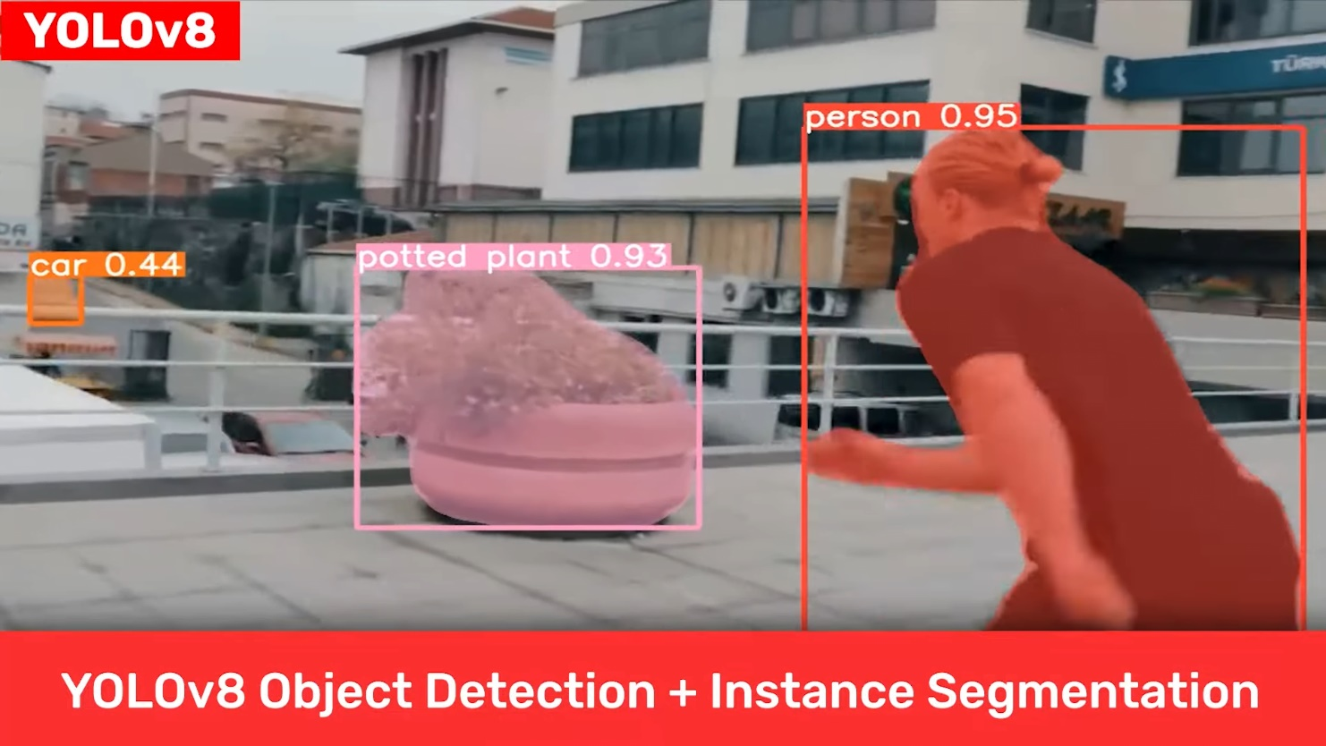
Modèle YOLOV8 :
Modèle Deep Learning
Single Shot Detector
Développé sous Pytorch
Version très améliorée des réseaux de neurones convolutifs
09

Slide 12
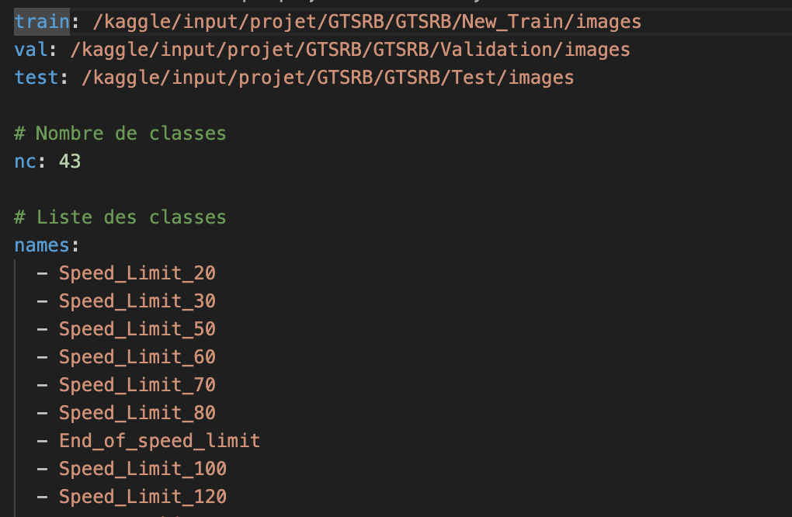
Fichier de configuration YOLO :
Le fichier est généralement organisé en plusieurs sections clés :
Chemins des datasets
Nombre de classes (nc)
Noms des classes (names)
Paramètres d'entraînement (epochs, batch_size, etc.)
Taille des images (img_size)
10

Slide 13
RÉSULTATS
11

Slide 14
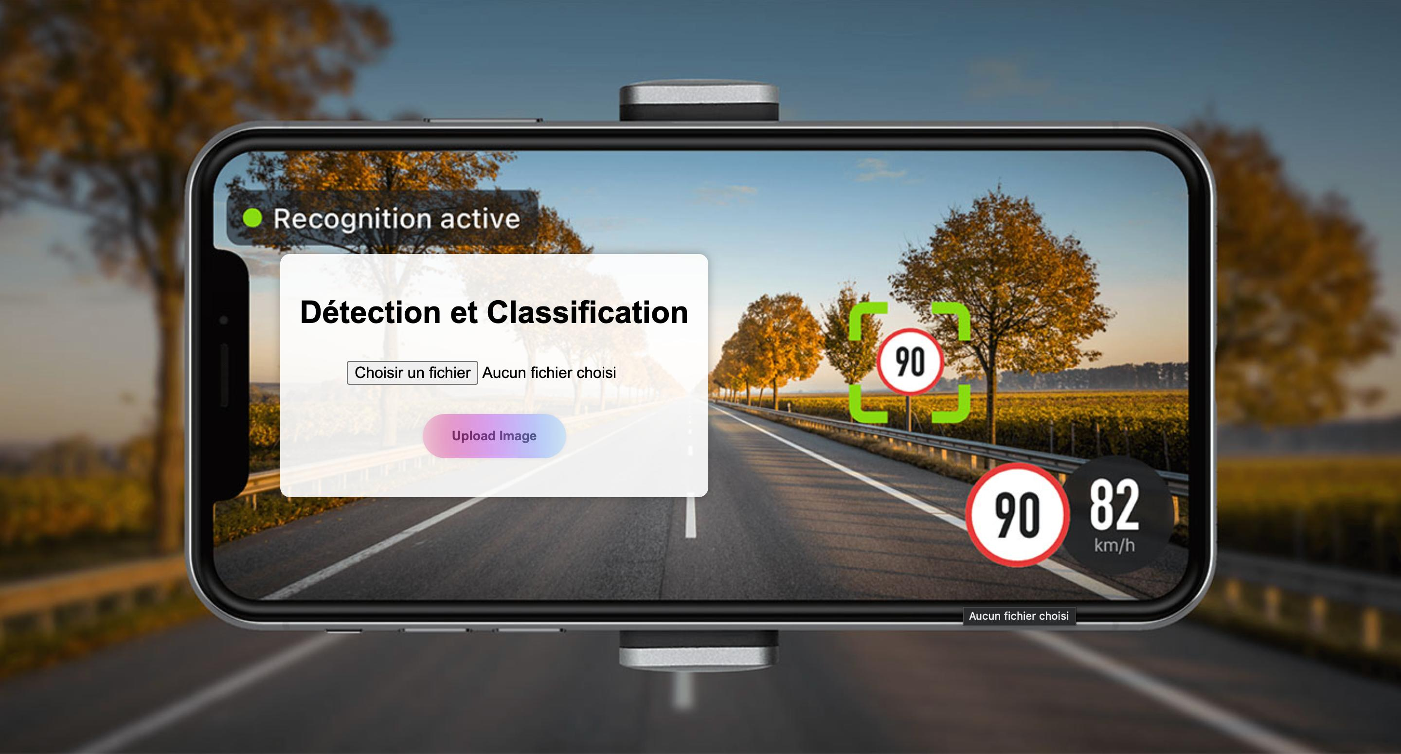
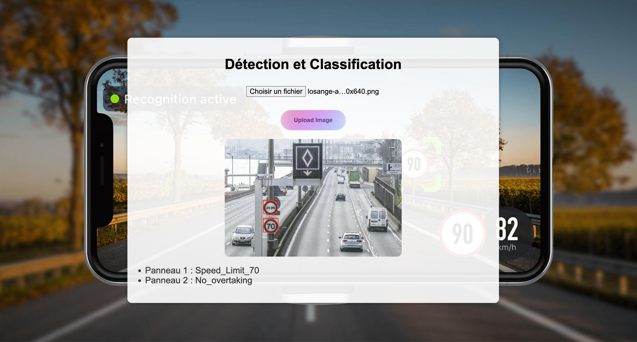
Démonstration :
12

Slide 15
Test des modèles :
Les résultats des tests montrent les performances des deux modèles YoloV8 :
Modèle de Détection (111 images contenant 179 panneaux) :
Précision (P) : 97%
Recall (R) : 89.8%
Modèle de Classification (12 630 images testées) :
Précision (P) : 92.2%
Recall (R) : 96.4%
13

Slide 16


CONCLUSION :
Realisations
Limitations
Performance réduite dans des conditions de faible luminosité
Défis avec les panneaux partiellement obscurcis
Limitations géographiques du jeu de données
Avec l’utilisation du modèle YoloV8 la détection et la classification des panneaux sont presque parfaites
Résoudre le problème de déplacement des véhicules autonomes
14

Slide 17


